Slide 1
Лекция 8. Литургия верных

Slide 2
Схема чинопоследования Литургии верных
Ектении верных.
Херувимская песнь. Великий вход.
Просительная ектения.
Символ веры.
Евхаристический канон.
Просительная ектения.
Молитва Господня «Отче наш…».
Причащение священнослужителей в алтаре.
Причащение верующих.
Окончание Литургии: ектения, Заамвонная молитва, отпуст, многолетие.

Slide 3
Диакон: Елицы оглашеннии, изыдите.
Оглашеннии изыдите
Елицы оглашеннии изыдите.
Да ни кто от оглашенных, елицы вернии, паки и паки миром Господу помолимся.
Хор: Господи, помилуй.
Диакон: Заступи, спаси, помилуй и сохрани нас, Боже, Твоею благодатию.
Хор: Господи помилуй.
Диакон: Премудрость

Slide 4
Молитва верных первая
Благодарим Тебя, Господи Боже Сил, удостоившего нас предстать и ныне святому Твоему жертвеннику и припасть к Твоему милосердию, прося о наших грехах и о грехах неведения народа! Прими, Боже, моление наше, сделай, чтобы мы были достойны приносить Тебе моления и мольбы и жертвы бескровные за весь народ Твой, и дай нам, которых Ты поставил на это служение Тебе, способность силою Духа Твоего Святого, безукоризненно и без преткновения, с чистым свидетельством совести нашей, призывать Тебя во всякое время и на всяком месте, чтобы внимая нам, Ты был милостив к нам, по множеству Своей благости.
Возглас: Ибо Тебе подобает вся слава, честь и поклонение, Отцу и Сыну и Святому Духу, ныне и всегда, и во веки веков.

Slide 5
Диакон: Снова и снова в мире Господу помолимся!
Хор: Господи, помилуй! (на каждое прошение)
Диакон: О мире свыше и о спасении душ наших Господу помолимся.
О мире всего мiра, благоденствии святых Божиих Церквей и о соединении всех Господу помолимся.
О святом храме сем и о всех, с верою, благоговением и страхом Божиим входящих в него, Господу помолимся.
Об избавлении нас от всякой скорби, гнева, беды и нужды Господу помолимся.
Защити, спаси, помилуй и сохрани нас, Боже, Твоею благодатию.
Премудрость!

Slide 6
Молитва верных вторая
Вновь и многократно мы припадаем к Тебе, и молим Тебя, благой и Человеколюбец, чтобы воззрев на это моление наше, Ты очистил наши души и тела от всякой скверны плоти и духа и дал нам неповинно и не в осуждение предстоять святому Твоему жертвеннику! Даруй же, Боже, и молящимся с нами возрастать в жизни, и вере, и разумении духовном. Дай им всегда со страхом и любовью служить Тебе и неповинно и не в осуждение причаститься святых Твоих Таинств, и небесного Твоего Царства удостоиться.
Возглас: Чтобы силою Твоею всегда хранимые, мы Тебе славу воссылали, Отцу и Сыну и Святому Духу, ныне и всегда, и во веки веков.

Slide 7
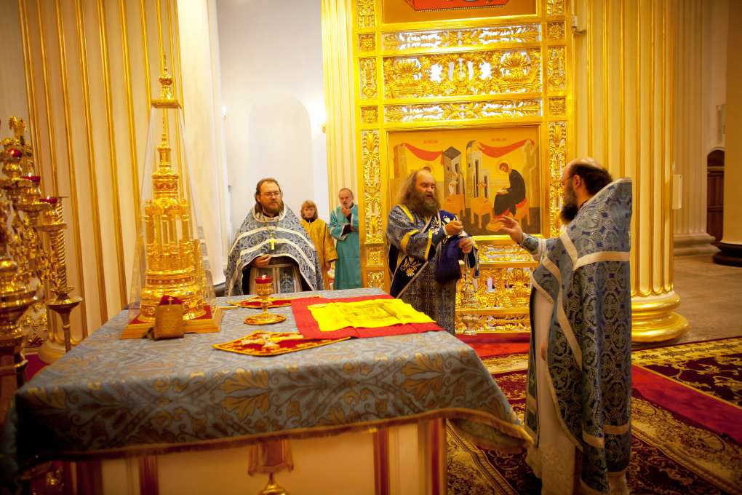
Отверзаются Царские врата

Slide 8
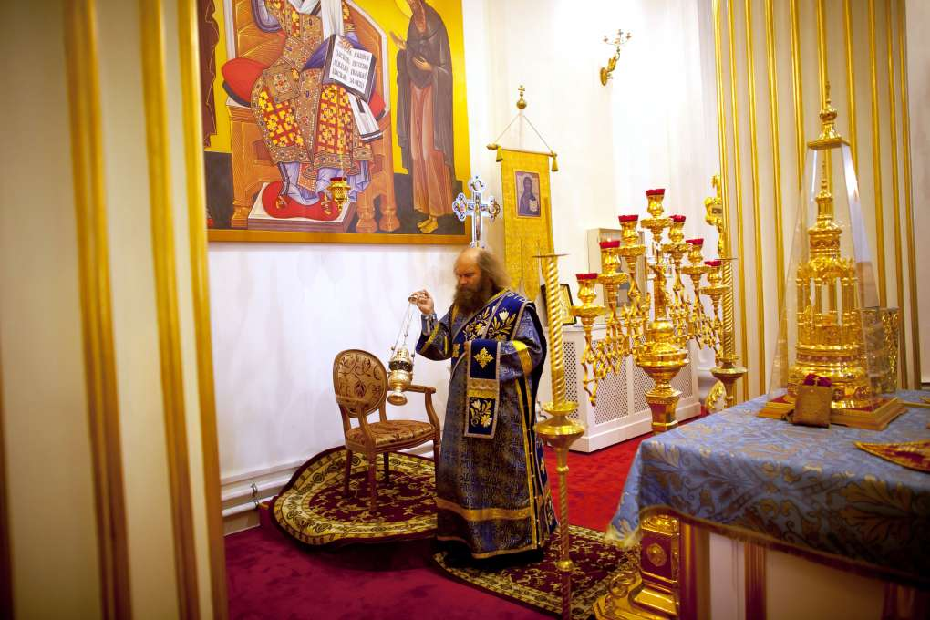
Диакон совершает каждение во время Херувимской песни

Slide 9
Херувимская песнь
Иже Херувимы тайно образующе и животворящей Троице Трисвятую песнь припевающе, всякое ныне житейское отложим попечение.
Яко да Царя всех подымем, ангельскими невидимо дориносима чинми. Аллилуиа, аллилуиа, аллилуиа.
Перевод: Мы, Херувимов таинственно изображая и животворящей Троице Трисвятую песнь воспевая, всякое ныне житейское отложим попечение.
Чтобы принять Царя всего, Ангельскими полками невидимо сопровождаемого. Аллилуия, аллилуия, аллилуия.

Slide 10
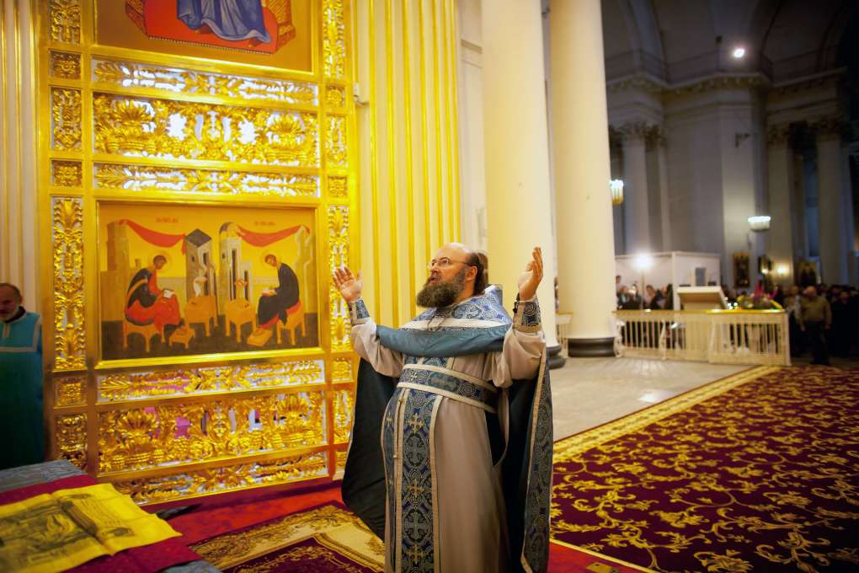
В это время священник читает особую молитву Херувимской песни

Slide 11
Молитва Херувимской песни
Никто из связанных плотскими влечениями и наслаждениями недостоин приступать или приближаться к Тебе, или служить Тебе, Царю Славы, ибо служение Тебе велико и страшно и для самих Сил небесных! Но однако Ты, по неизреченному и безмерному Своему человеколюбию непреложно и неизменно стал человеком и явился первосвященником нашим, и священнодействие этого общего служения и бескровной жертвы передал нам, как Владыка всех. Ибо Ты, Господи Боже наш, один владычествуешь над всем небесным и земным, – Ты, на престоле Херувимском носимый, Серафимов Господь и Царь Израилев, один Святой и во святых почивающий. Но прошу Тебя, единственно благого и благосклонного: воззри на меня, грешного и ни к чему не годного раба Твоего, и очисти мою душу и сердце от совести порочной, и силою Святого Твоего Духа сделай способным меня, облеченного благодатию священства, предстоять этому Твоему святому престолу и совершить священнодействие святого и пречистого Твоего Тела и драгоценной Крови. Ибо я к Тебе приступаю, склонив свою главу, и молю Тебя: не отврати лица Твоего от меня и не отвергни меня из числа служителей Твоих, но благоволи, чтобы мною, грешным и недостойным рабом Твоим, принесены были Тебе эти Дары. Ибо Ты – приносящий и приносимый, и принимающий, и раздаваемый, Христе Боже наш, и Тебе славу воссылаем, со безначальным Твоим Отцом, и всесвятым и благим и животворящим Твоим Духом, ныне и всегда, и во веки веков. Аминь.

Slide 12
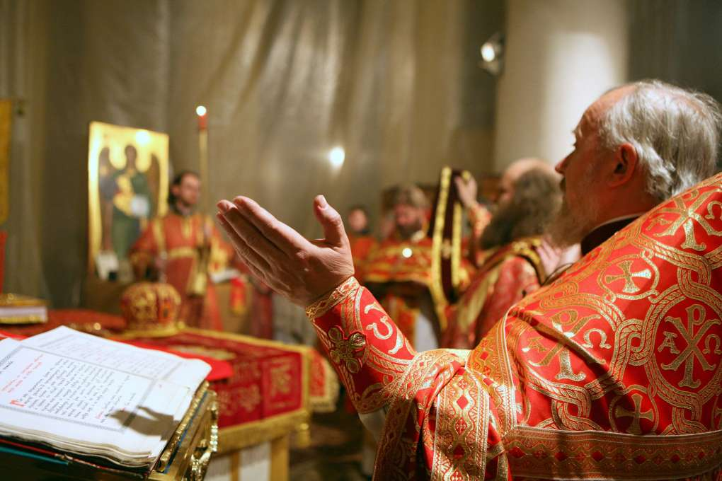
Священник и диакон стоя у престола трижды произносят слова Херувимской песни.

Slide 13
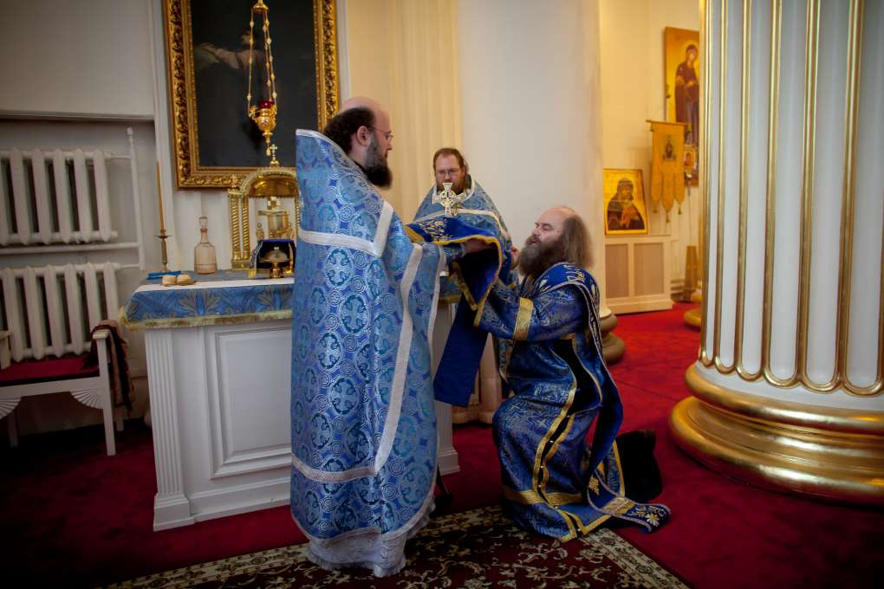
Священник с диаконом подходит к жертвеннику и кадит Дискос и Чашу, произнося про себя: «Боже, очисти меня, грешного».
Затем священник возлагает на левое плечо диакона воздух, читая стих: «Возносите руки ваши ко святыням и благословите Господа».

Slide 14
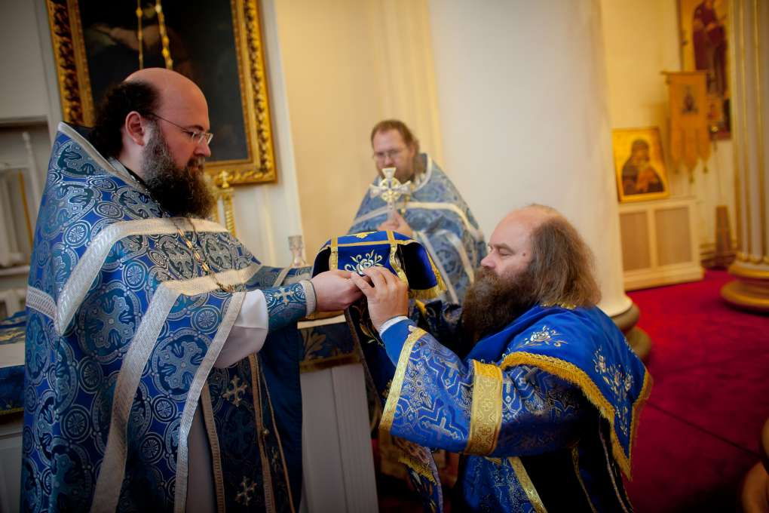
Затем священник дает диакону покрытый дискос с Агнцем, а сам берет Святую Чашу

Slide 15
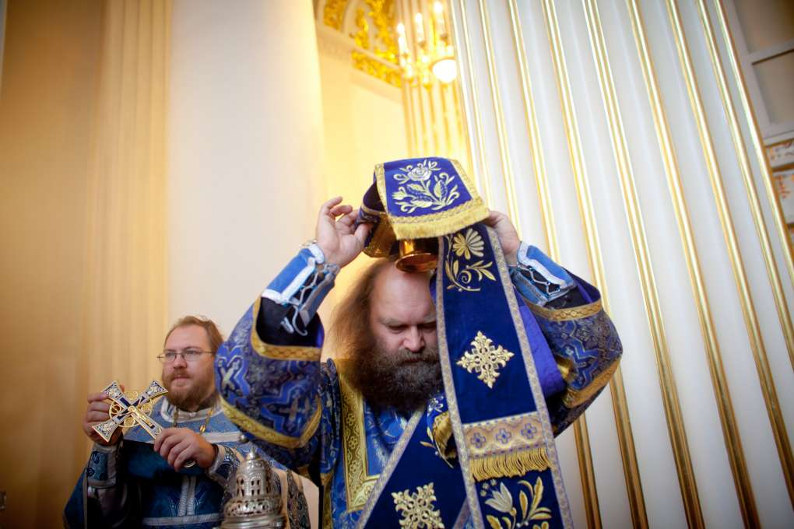
Дискос диакон возвышает над головой

Slide 16
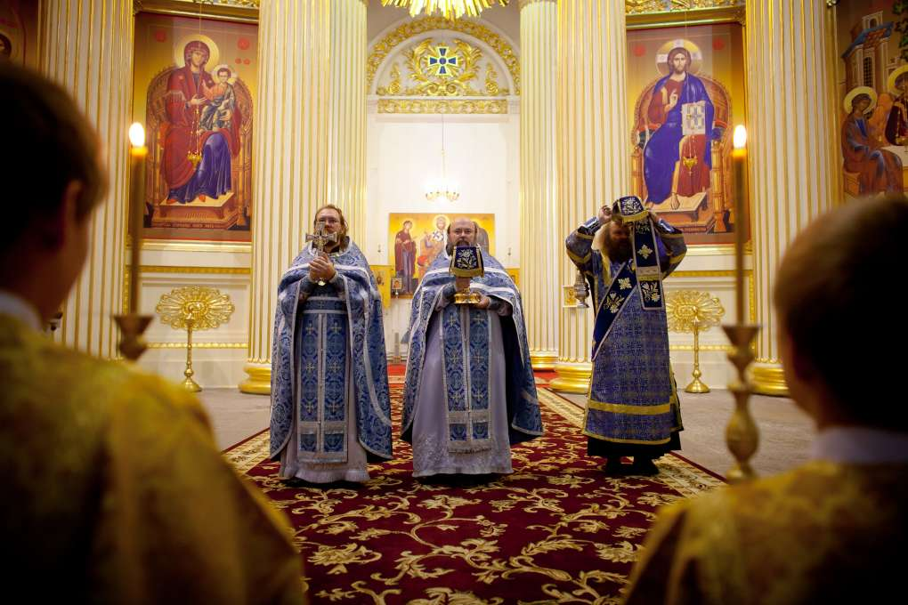
Священнослужителя останавливаются на солее и произносят поминовение священноначалия м верующих

Slide 17
Поминовение на Великом входе
Диакон: Великого Господина и отца нашего Кирилла, Святейшего Патриарха Московского и всея Руси и господина нашего высокопреосвященнейшего Ювеналия, митрополита Крутицкого и Коломенского, да помянет Господь Бог во Царствии Своем всегда, ныне и присно, и во веки веков.
Священник: Преосвященных митрополитов, архиепископов и епископов, и весь священнический и монашеский чин и причет церковный, братию и прихожан святого храма сего (или: святой обители сей), да помянет Господь Бог во Царствии Своем всегда, ныне и присно, и во веки веков.}
Всех вас, православных христиан, да помянет Господь Бог во Царствии Своем всегда: ныне и присно, и во веки веков.

Slide 18
Затем священнослужители заходят в алтарь.

Slide 19
Когда священник заходит в алтарь диакон обращается к нему: «Да помянет Господь Бог священство твое во Царствии Своем всегда, ныне и присно, и во веки веков»!
Священник отвечает: «Да помянет Господь Бог священнодиаконство твое во Царствии Своем, всегда, ныне и присно, и во веки веков».
Священник ставит Чашу на Св. престол. Затем берет Дискос у диакона и ставит его на Престол, произнося: Благообразный Иосиф, с древа снем Пречистое Тело Твое, плащаницею чистою обвив, и благоуханьми во гробе нове покрыв, положи.
Во гробе плотски, во аде же с душею яко Бог, в раи же с разбойником, и на престоле был еси, Христе, со Отцем и Духом, вся исполняяй неописанный.
Яко живоносец, яко рая краснейший, воистинну и чертога всякаго царскаго показася светлейший, Христе, гроб Твой, источник нашего воскресения.

Slide 20
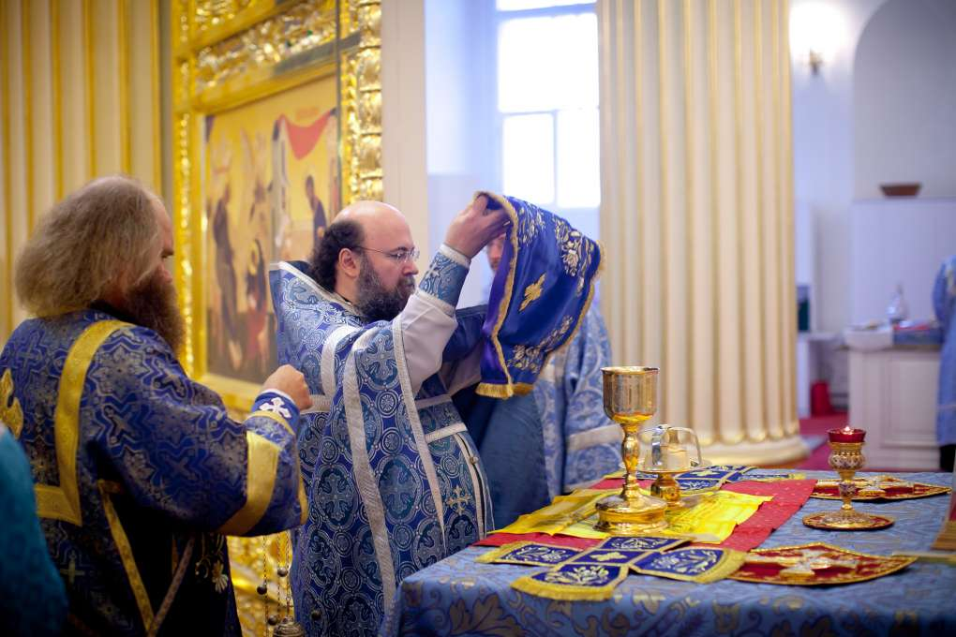
Затем священник снимает покровцы с Дискоса и Чаши и кладет их по бокам Престола. Он снимает воздух с плеча диакона, и окадив пелену, покрывает ей священный сосуды, произнося: «Благообразный Иосиф, с древа снем Пречистое Тело Твое, плащаницею чистою обвив, и благоуханьми во гробе нове покрыв, положи».

Slide 21
После этого, взяв кадило у диакона, священник кадит перенесенные Св. Дары и молится:
Ублажи, Господи, благоволением Твоим Сиона, и да созиждутся стены Иерусалимския. Тогда благоволиши жертву правды, возношение и всесожегаемая, тогда возложат на олтарь Твой тельцы.
Ввиду торжественности момента, приступая к величайшему и ответственному действу и нуждаясь в особом укреплении Святым Духом, священник обращается к диакону: Помяни меня, брат и сослужитель!
Диакон отвечает ему: Да помянет Господь Бог священство твое во Царствии Своем.
Затем диакон обращается к священнику: Помолись обо мне, владыка святой.
Священик: Дух Святой найдет на тебя, и Сила Всевышнего осенит тебя.
Диакон: Тот же Дух будет содействовать нам во все дни жизни нашей.
И снова диакон обращается: Помяни меня, владыка святой.
Священник благословляет диакона: Да помянет тебя Господь Бог во Царствии Своем, всегда, ныне и присно, и во веки веков.

Slide 22
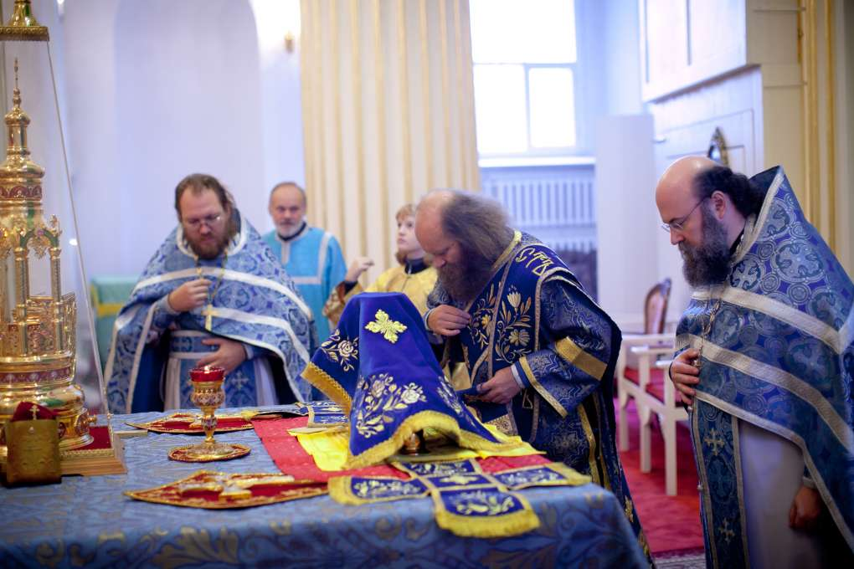
Диалог после Великого входа

Slide 23
Просительная ектения
Исполним молитву нашу Господеви.
О предложенных святых дарах Господу помолимся.
О святом храме сем и о всех, с верою, благоговением и страхом Божиим входящих в него, Господу помолимся.
Об избавлении нас от всякой скорби, гнева, [опасности] и нужды Господу помолимся.
Защити, спаси, помилуй и сохрани нас, Боже, Твоею благодатию.
Дня сего совершенного, святого, мирного и безгрешного у Господа просим.
Ангела мира, верного наставника, хранителя душ и тел наших у Господа просим.
Прощения и оставления грехов и согрешений наших у Господа просим.
Доброго и полезного душам нашим и мира мiру у Господа просим.
Прочее время жизни нашей в мире и покаянии окончить у Господа просим.
Христианской кончины жизни нашей безболезненной, непостыдной, мирной, и доброго ответа на Страшном суде Христовом просим.
Пресвятую, пречистую, преблагословенную, славную Владычицу нашу Богородицу и Приснодеву Марию со всеми святыми помянув, сами себя и друг друга, и всю жизнь нашу Христу Богу предадим.

Slide 24
Молитва Приношения:
Господи, Боже Вседержитель, один Святой, принимающий жертву хвалы от призывающих Тебя всем сердцем, прими и молитву нас, грешных, и принеси ее ко святому Твоему жертвеннику, и сделай нас способными принести Тебе Дары и жертвы духовные за наши грехи и грехи неведения народа, и удостой нас обрести благодать пред Тобою, чтобы стала благоугодной Тебе жертва наша, и сошел благой Дух благодати Твоей на нас, и на эти предлежащие Дары, и на весь народ Твой.
Возглас: По милосердию единородного Сына Твоего, с Которым благословен Ты, со всесвятым и благим и животворящим Твоим Духом, ныне и всегда, и во веки веков.

Slide 25
Хор: Аминь.
Священник: Мир всем!
Хор: И духу твоему.
Диакон: Возлюбим друг друга, чтобы в единомыслии исповедать.
Хор: Отца и Сына и Святого Духа – Троицу единосущную и нераздельную.
Священник трижды кланяется со словами: Возлюблю Тебя, Господи, крепость моя, Господь – твердыня моя, и прибежище мое, и избавитель мой.

Slide 26
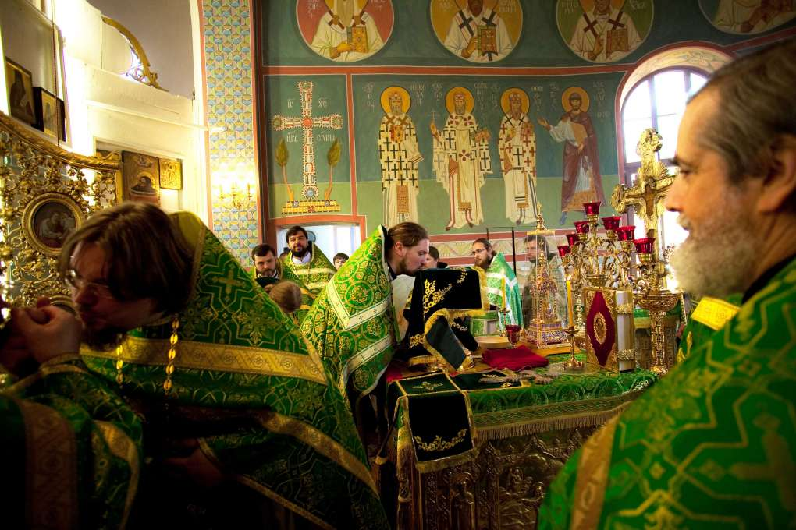
Произнося слова: «Возлюблю Тя, Господи, Крепосте моя…», священник целует накрытые покровами сосуды и престол. А потом священнослужители дают друг другу целование. Настоятель говорит: Христос посреди нас! Целовавший его отвечает: И есть и будет.

Slide 27
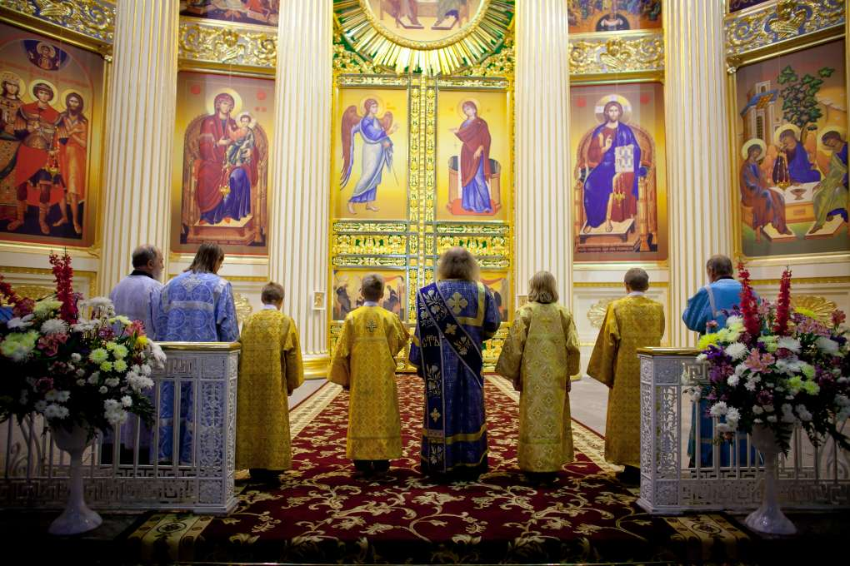
Диакон возглашает: Двери, двери! В премудрости будем внимать!

Slide 28
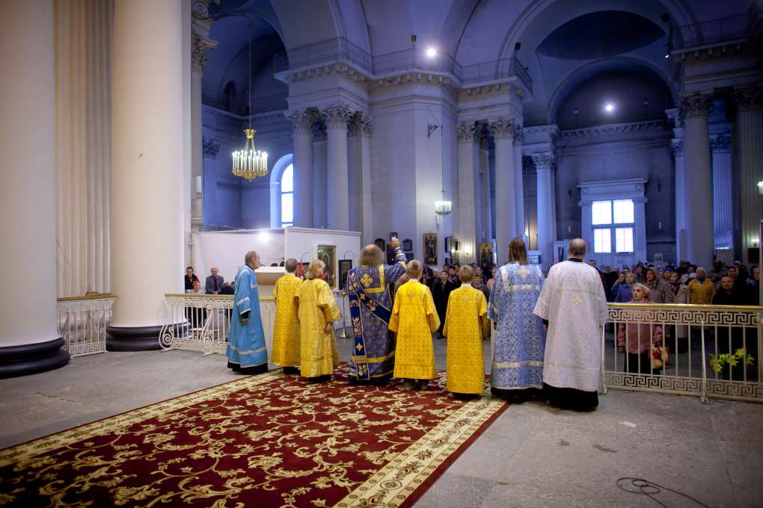
Открывается завеса царских врат, в знак того, что мысли должно подняться к Горнему. И все верующие поют Символ веры.

Slide 29
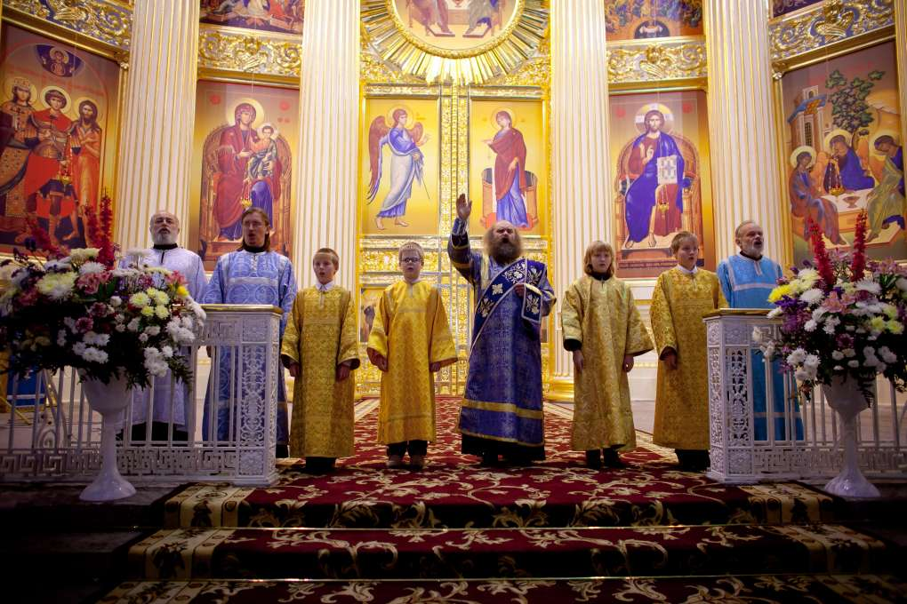

Slide 30
Символ веры
1 Верую во единого Бога, Отца, Вседержителя, Творца неба и земли, всего и видимого и невидимого. 2 И во единого Господа Иисуса Христа, Сына Божия, Единородного, от Отца рожденного прежде всех веков, Света от Света, Бога истинного от Бога истинного, рожденного, несотворенного, единосущного Отцу, через Которого всё произошло. 3 Ради нас, людей, и нашего ради спасения сошедшего с небес, и воплотившегося от Духа Святого и Марии Девы, и вочеловечившегося. 4 Распятого же за нас при Понтии Пилате, и страдавшего, и погребенного. 5И воскресшего в третий день, по Писаниям. 6 И восшедшего на небеса, и сидящего справа от Отца. 7 И снова грядущего со славою, судить живых и мёртвых, и Царству Его не будет конца. 8И в Духа Святого, Господа, Животворящего, от Отца исходящего, со Отцом и Сыном равно поклоняемого и славимого, говорившего чрез пророков. 9 Во единую, святую, соборную и апостольскую Церковь. 10 Признаю одно Крещение, для прощения грехов. 11 Ожидаю воскресения мёртвых, 12 и жизни будущего века. Аминь.

Slide 31
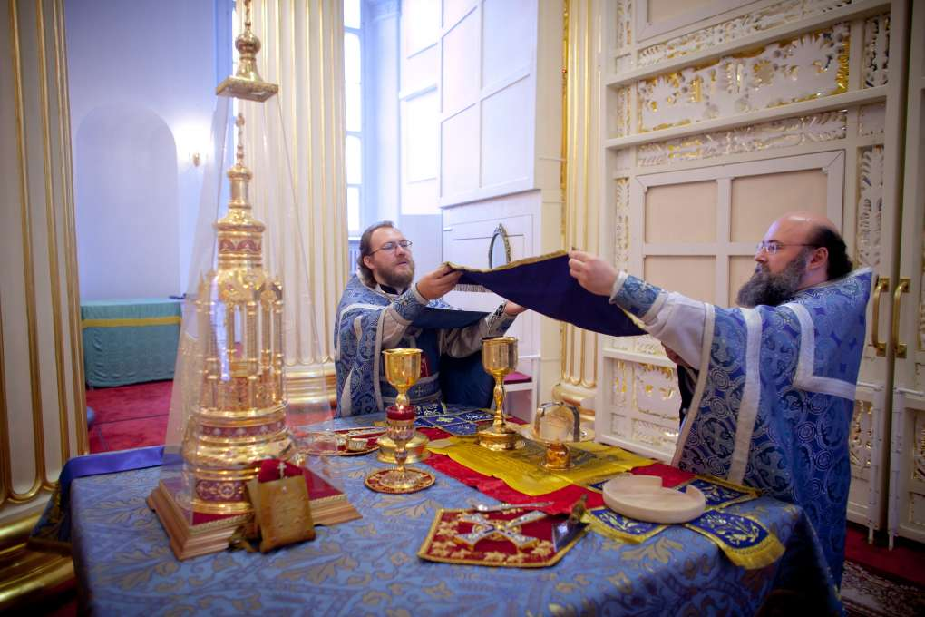
Священники в алтаре, во время пения Символа веры, снимают покров с священных сосудов и простирают, колеблют его над ними.

Slide 32
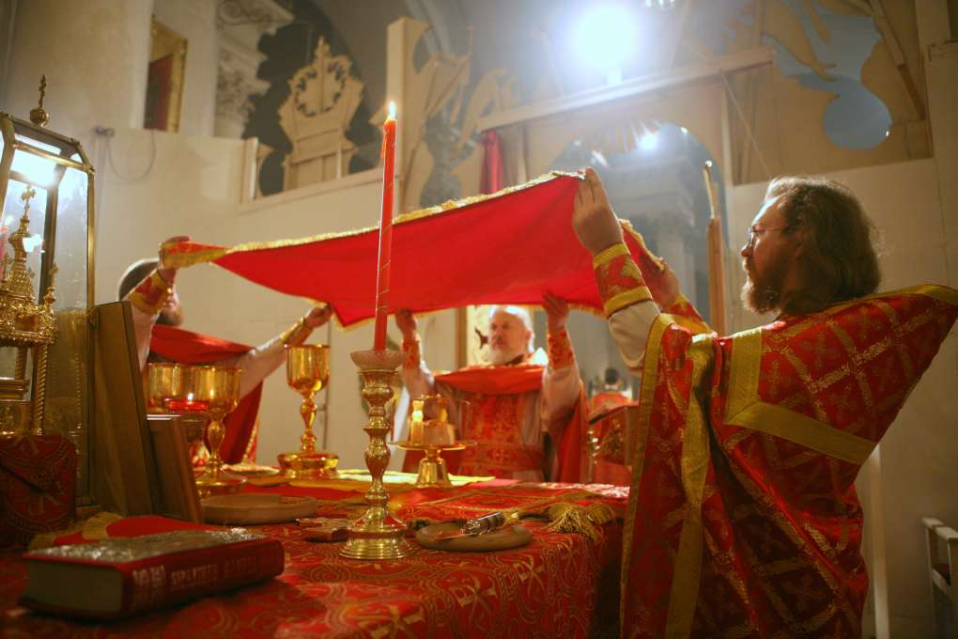
Священнослужители веют воздухом над хлебом и вином и тихо читают Символ веры, призывая прийти стремительную и неудержимую, подобно ветру, благодать Святого Духа.

Slide 33
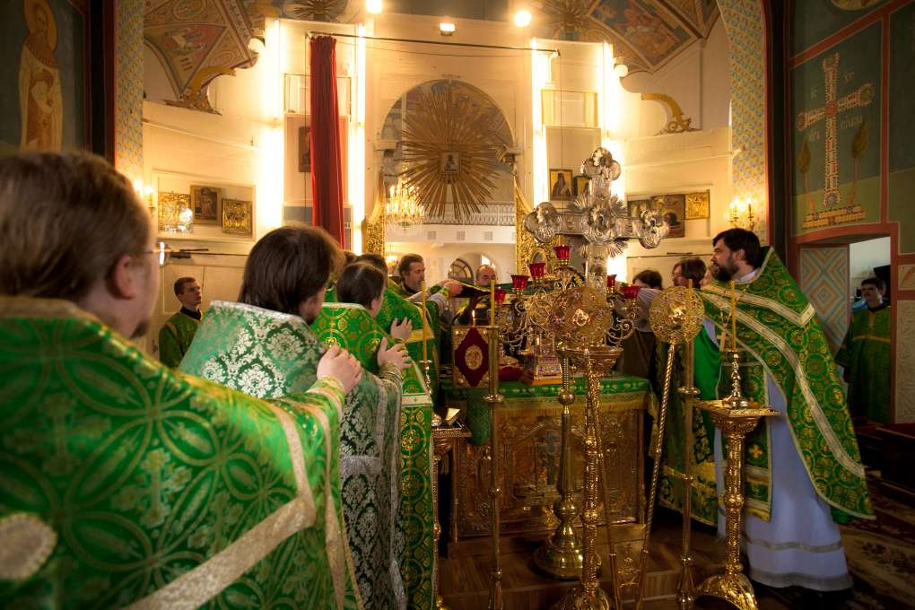
Это же действие при соборном служении

